Slide 1
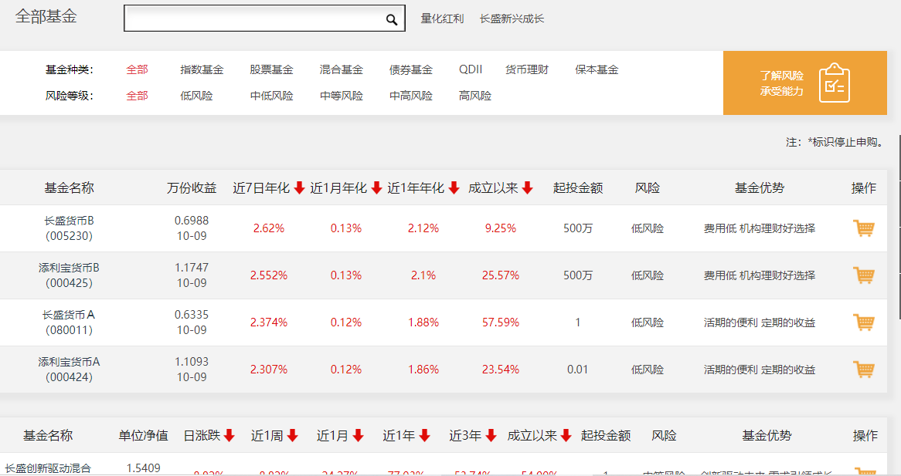
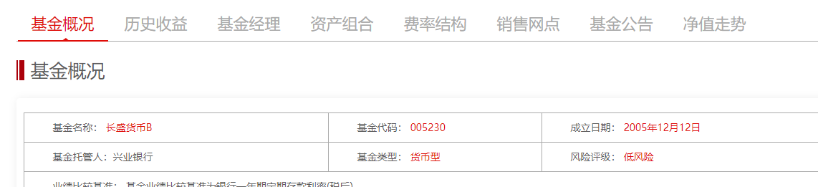
长盛基金管理有限公司
https://www.csfunds.com.cn/qxjj/，需要全部的基金
url里面的不是基金代码，基金代码和名称在基金概况里获取

Slide 2
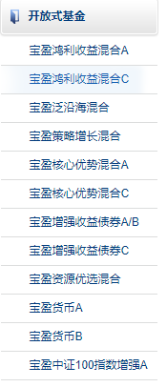
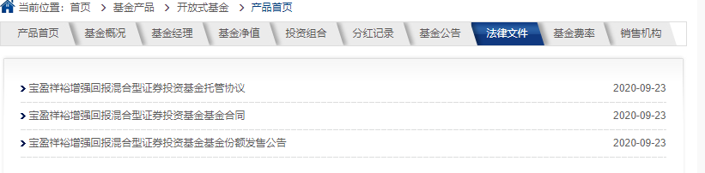
宝盈基金管理有限公司
http://www.byfunds.com/fund/index.jsp?id=31，需要全部基金
url里面有基金代码

Slide 3
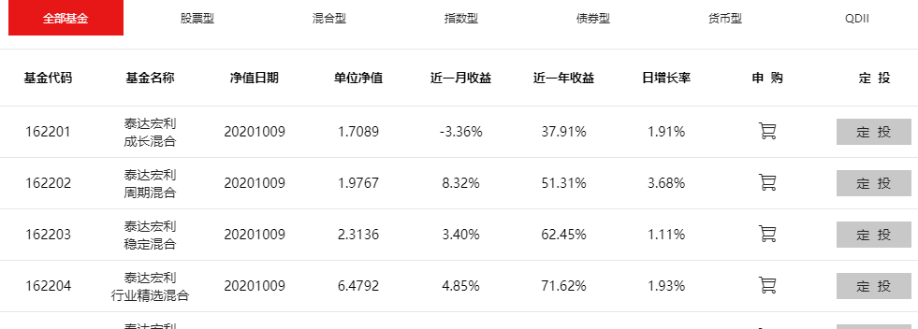
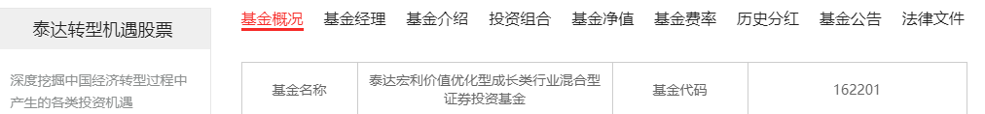
泰达宏利基金管理有限公司
http://www.mfcteda.com/Channel/4332，全部基金
url里面的不是基金代码，基金代码和名字在基金概况里有

Slide 4
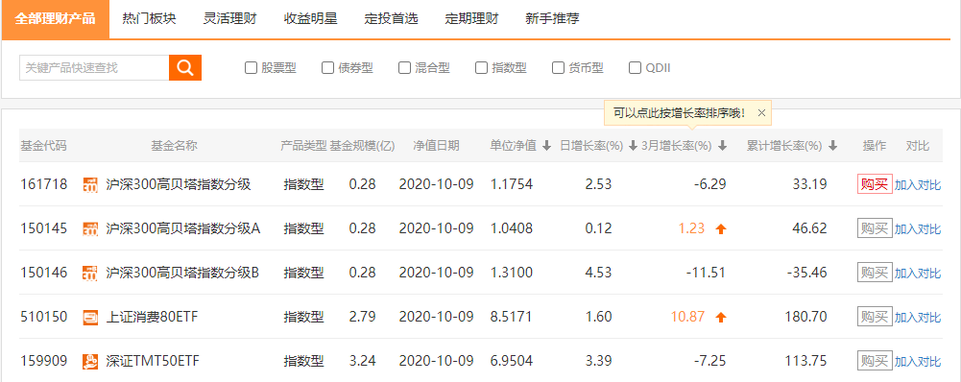
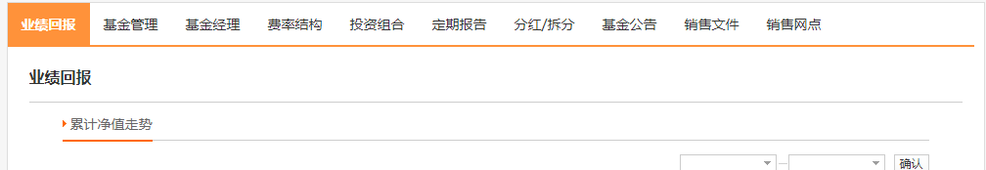
招商基金管理有限公司
http://www.cmfchina.com/allfunds/，需要全部基金
url里有基金代码，分红拆分取分红

Slide 5
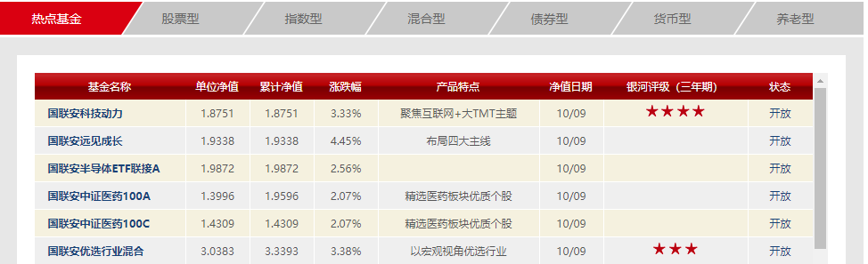
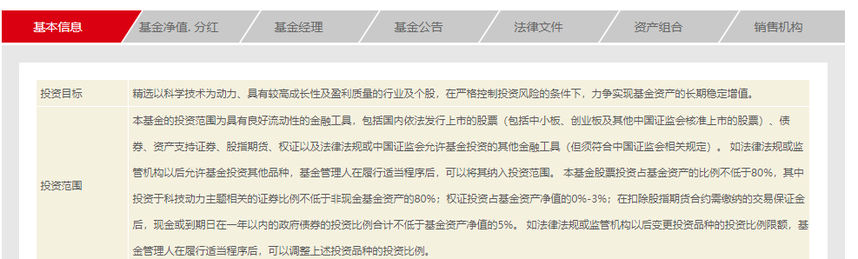
国联安基金管理有限公司
http://www.cpicfunds.com/product/index.shtml，所有类型所有基金
url里有基金代码，基金净值*分红取分红

Slide 6
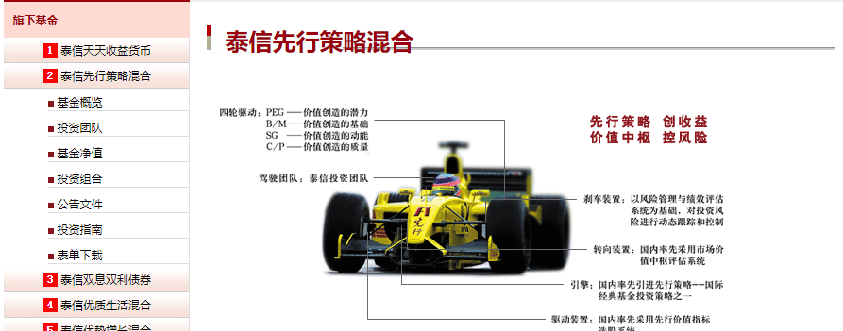
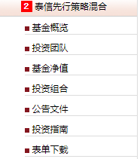
泰信基金管理有限公司
https://www.ftfund.com/column.do?mode=searchtopic&&channelid=2&&categoryid=113，左边栏目里的所有基金
基金代码在基金概览里面

Slide 7
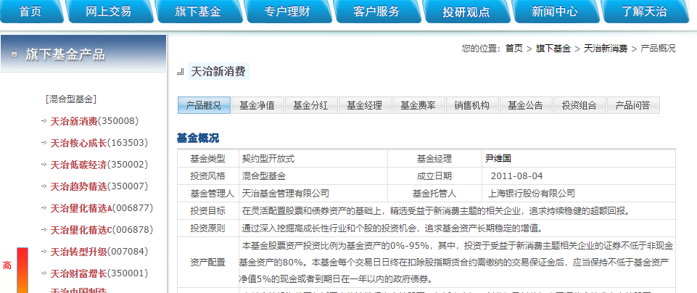
天治基金管理有限公司
http://www.chinanature.com.cn/column.dohsmode=searchtopic&pageno=0&channelid=63&categoryid=4450&childcategoryid=4451.htm，旗下所有基金，左边栏目有所有基金代码

Slide 8
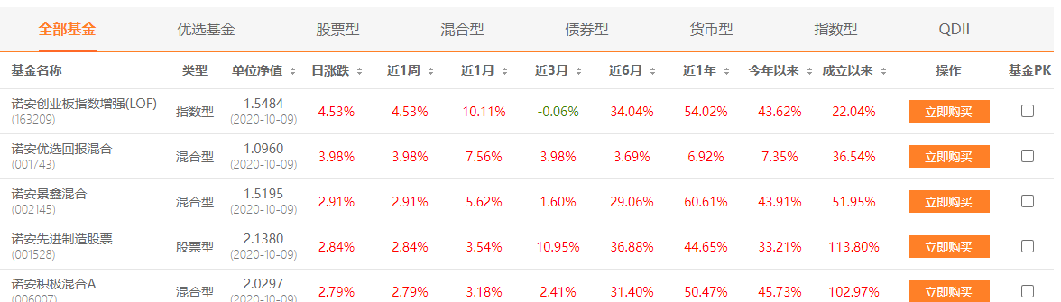
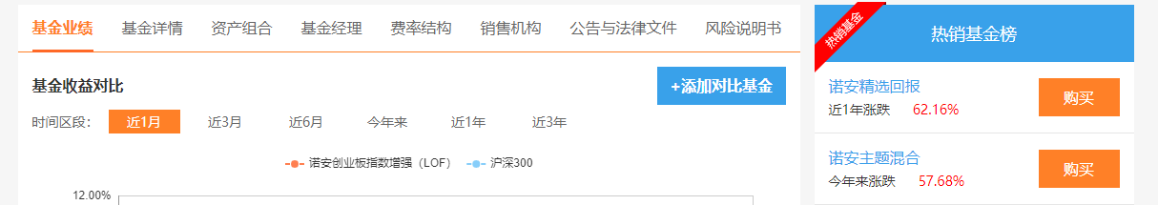
诺安基金管理有限公司https://trade.lionfund.com.cn/pc/q/fundInfoList.action，全部基金下面所有基金
url里面有基金代码

Slide 9
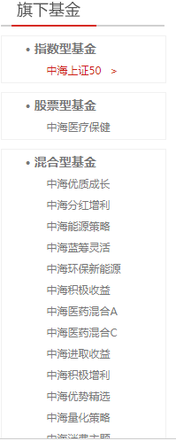
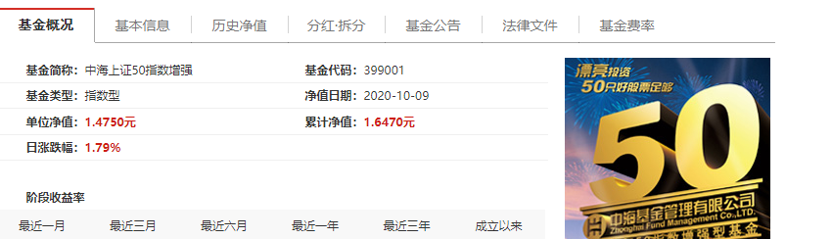
中海基金管理有限公司
http://www.zhfund.com/products/zhishu/399001/summary/index.html，旗下所有基金
url里面有基金代码，分红拆分取分红

Slide 10
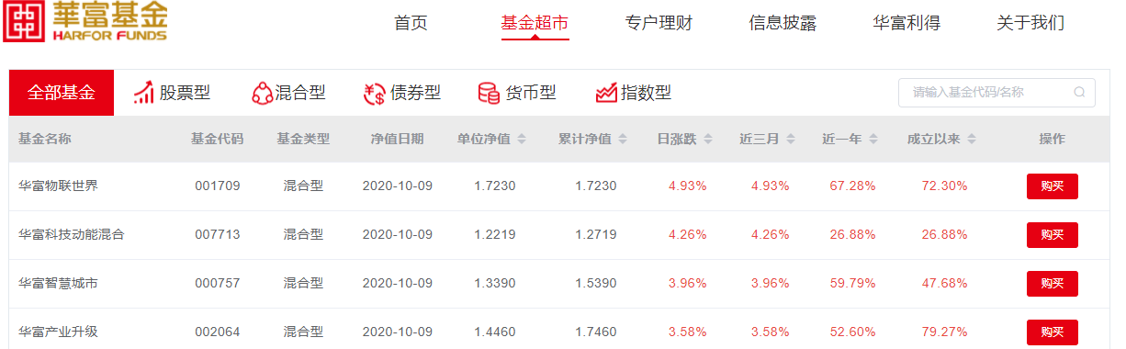
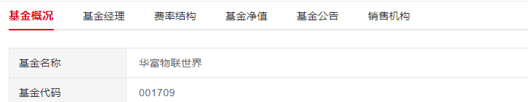
华富基金管理有限公司，http://www.hffund.com/agate/jweb/#/col?menuid=10065
url有基金代码

Slide 11
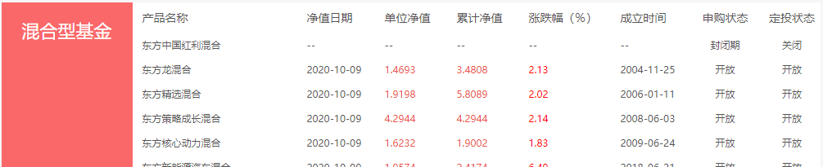
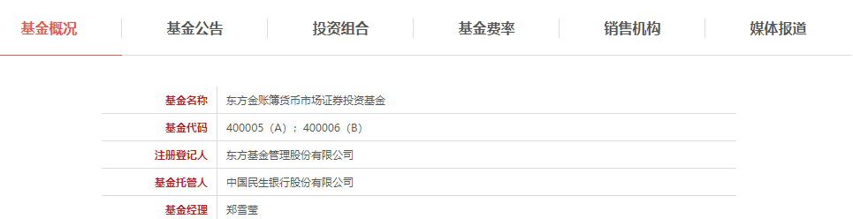
东方基金管理有限责任公司
http://www.orient-fund.com/products/index.html，需要包括混合型、债券型、保本型、货币型所有类型的所有基金
url里面有基金代码，

Slide 12
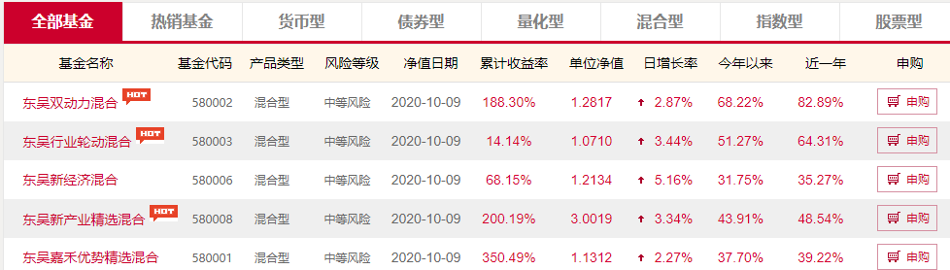
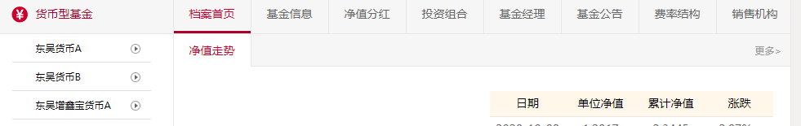
东吴基金管理有限公司
http://www.scfund.com.cn/index2014/funds/jjcpsy.shtml?m=jjcp，全部基金下所有基金
url里面有基金代码，净值分红取分红

Slide 13
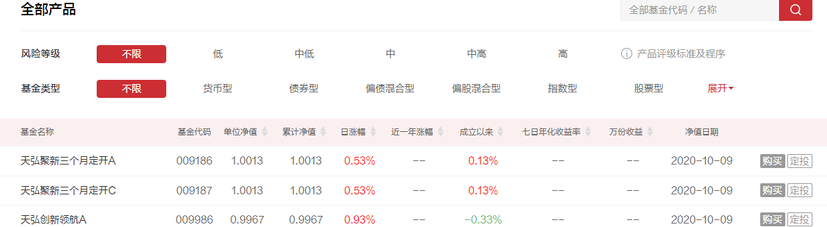
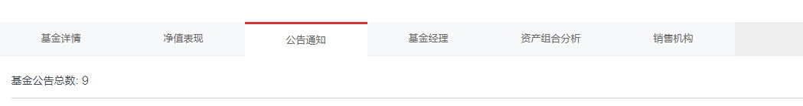
http://www.thfund.com.cn/fundlist
天弘基金管理有限公司，全部产品下选不限，需要所有基金
url里面有基金代码

Slide 14
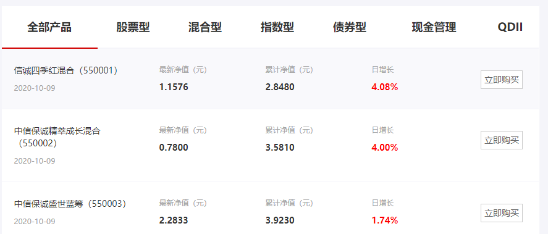
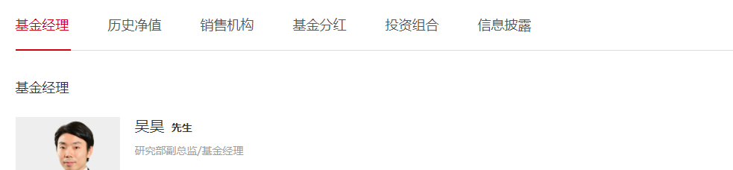
中信保诚基金管理有限公司https://www.citicprufunds.com.cn/pc/investList?type=0，需要全部产品下所有
url里面有基金代码，

Slide 15
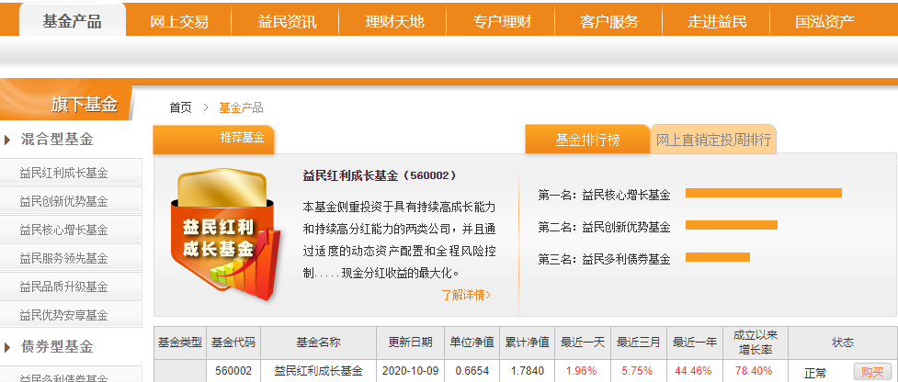
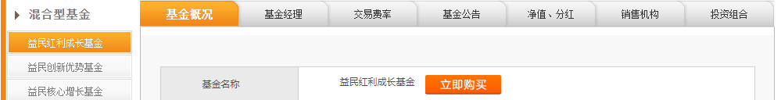
益民基金管理有限公司
http://www.ymfund.com/ym_fund.html，需要旗下基金栏目下所有类型的所有

Slide 16
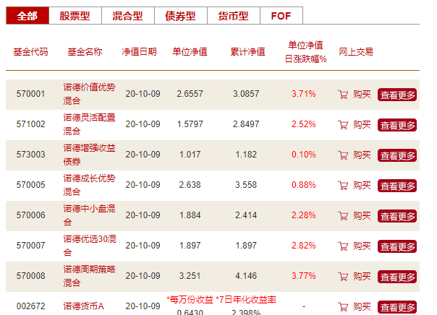
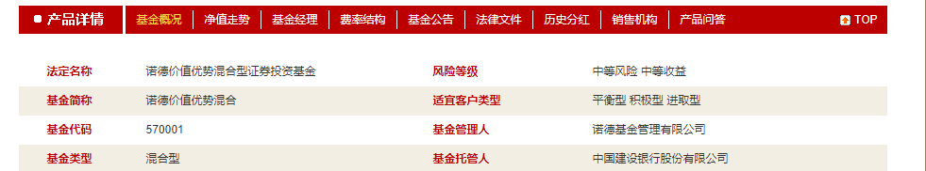
诺德基金管理有限公司
http://www.nuodefund.com/main/index.shtml，全部下所有
url里面有基金代码，

Slide 17
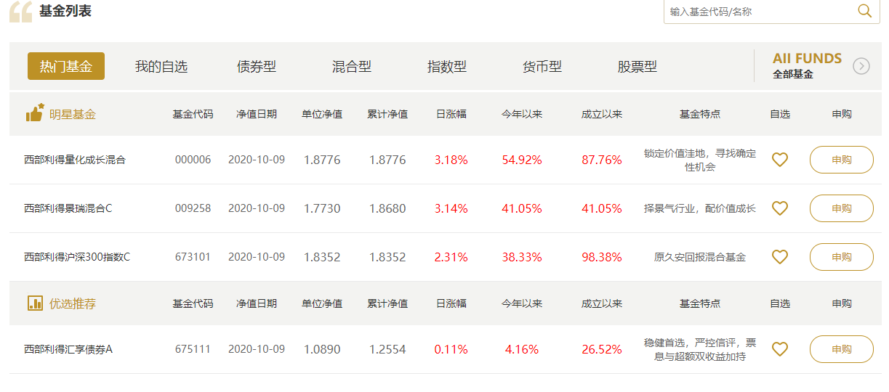
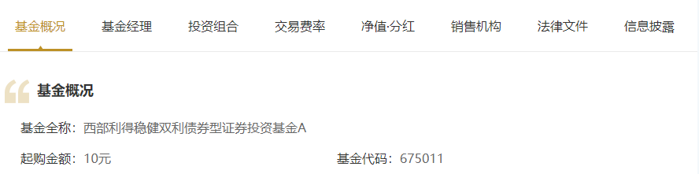
西部利得基金管理有限公司
https://www.westleadfund.com/products/index.html，除自选 热门外所有类型下所有
url里面有基金代码，取净值*分红中分红

Slide 18
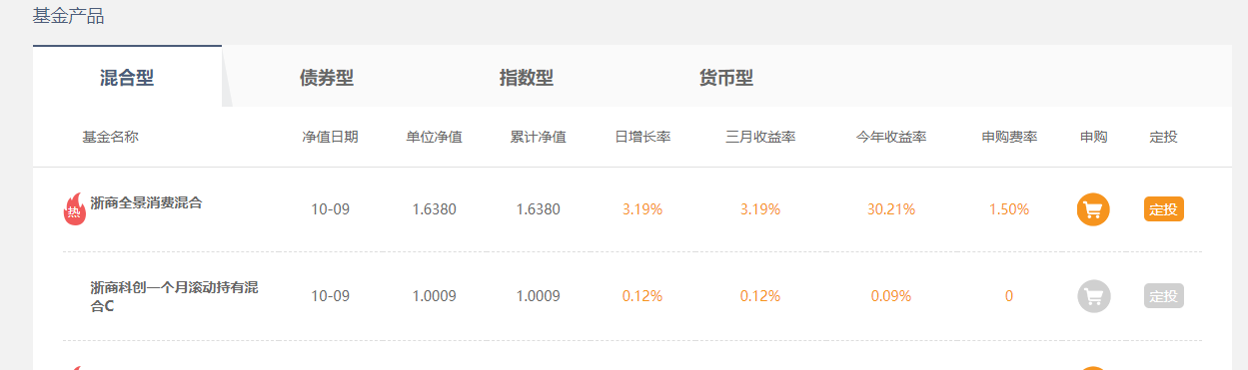
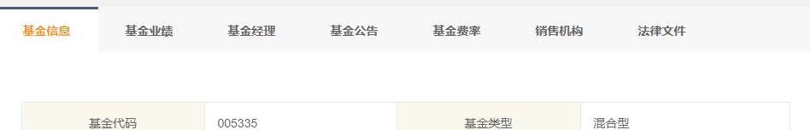
浙商基金管理有限公司
http://www.zsfund.com/products/index.html，全部类型下所有
url里面有基金代码

Slide 19
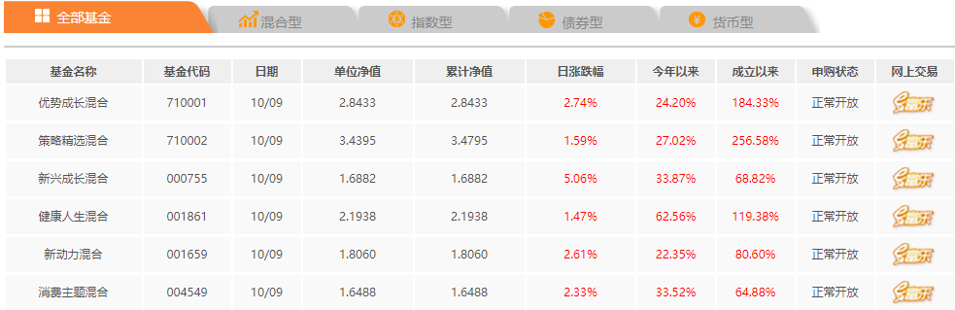
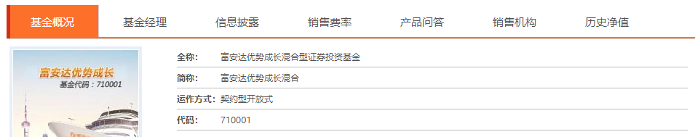
富安达基金管理有限公司
http://www.fadfunds.com/index.html，全部基金下所有
url里面有基金代码

Slide 20
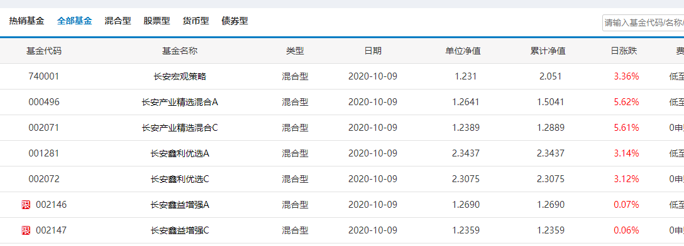
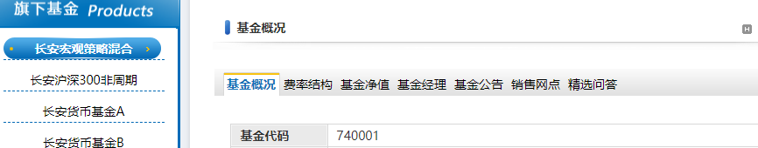
长安基金管理有限公司
http://www.changanfunds.com/index.html，选全部基金，需要所有
url里面有基金代码

Slide 21
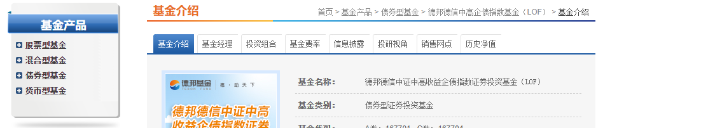
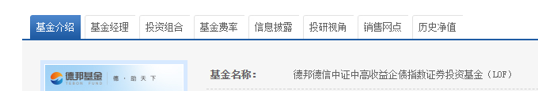
德邦基金管理有限公司
http://www.dbfund.com.cn/products/zhaiquan/167701/summary/index.html，需要所有基金产品下所有
url里面有基金代码

Slide 22
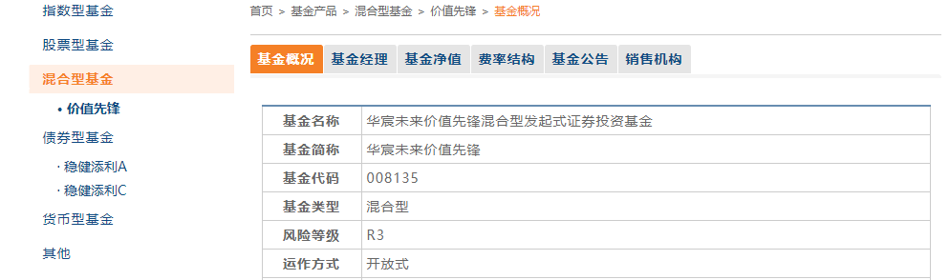
华宸未来基金管理有限公司
http://www.hcmiraefund.com/products/hunhe/008135/gaikuang/index.html，
需要所有类型下所有，某基金的url里面有基金代码

Slide 23
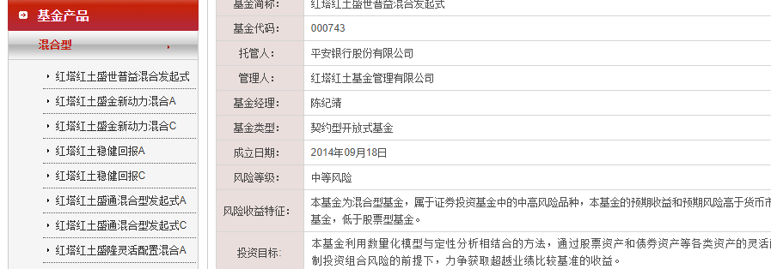
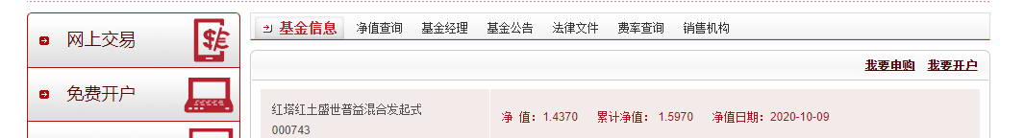
红塔红土基金管理有限公司 http://www.htamc.com.cn/main/product/fund/000743/basicinfo.shtml，基金产品下所有类型下所有
url里面以后基金代码

Slide 24
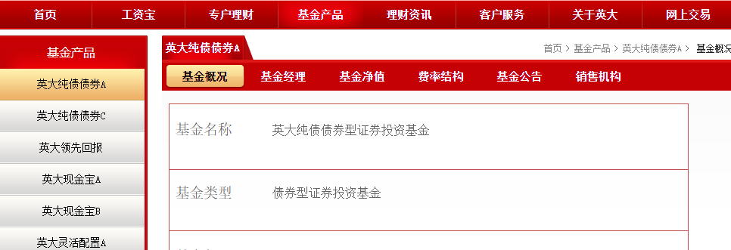
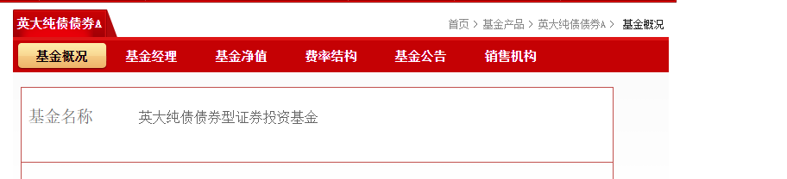
英大基金管理有限公司
http://www.ydamc.com/products/650001/gaikuo/index.html，需要基金产品下所有
url里面有基金代码

Slide 25
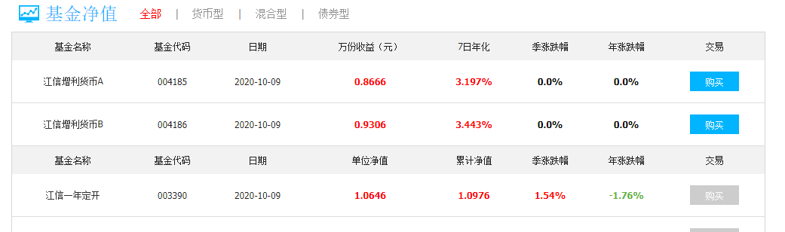
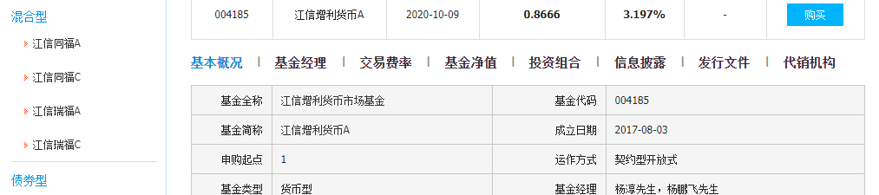
江信基金管理有限公司
http://www.jxfund.cn/，需要全部基金下所有
url里面有基金代码

Slide 26
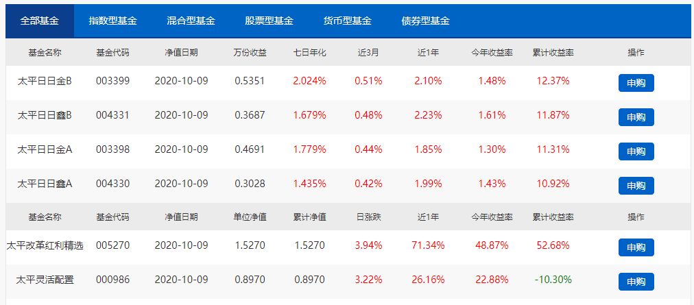
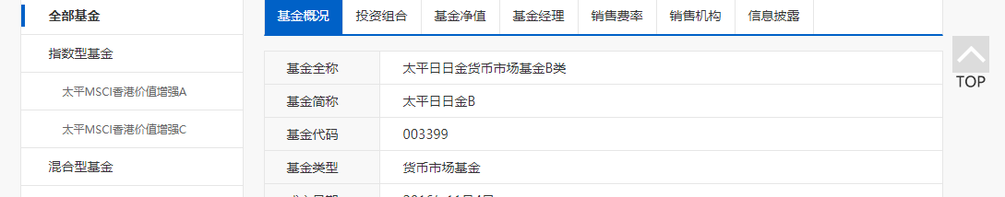
太平基金管理有限公司http://www.taipingfund.com.cn/fundinfo/productlist.jsp，需要全部基金下所有
基金代码和全称在基金概况里

Slide 27


华润元大基金管理有限公司
http://www.cryuantafund.com/main/qxjj/000273/jzcx.shtml，请选择基金下所有
url里面有基金代码

Slide 28


东海基金管理有限责任公司
http://www.donghaifunds.com/index.html，
基金产品下所有
url里面有基金代码，净值汇报取分红送配

Slide 29


中加基金管理有限公司
http://www.bobbns.com/products/index.html，需要全部下所有
url里面有基金代码

Slide 30


兴业基金管理有限公司
http://www.cib-fund.com.cn/products/fof/index.html，需要全部类型下所有
url里面有基金代码

Slide 31


中融基金管理有限公司
http://www.zrfunds.com.cn/cn/zrProducts/index.html，需要所有类型下所有
url里面有基金代码

Slide 32

国开泰富基金管理有限责任公司
http://www.cdbsfund.com/main/jjcp/34/sy.shtml?003762，基金产品下所有，点击具体基金的url有基金代码

Slide 33


中信建投基金管理有限公司
http://www.cfund108.com/main/index.shtml，需要所有类型下所有
url里面有基金代码

Slide 34

上银基金管理有限公司
http://www.boscam.com.cn/products/hb/000542/summary/index.html，需要旗下基金下所有，url里面有对应基金代码

Slide 35


鑫元基金管理有限公司
http://www.xyamc.com/fund/navigate000483.html，需要所有类型下所有
url里面有基金代码

Slide 36


兴银基金管理有限责任公司
http://www.hffunds.cn/front/product_100330.jhtml
需要全部下所有，点击查看进入具体基金
url后面6为数字为基金代码

Slide 37


中金基金管理有限公司
https://www.ciccfund.com/
url里面有基金代码，需要和基金概况里的代码和名称核对

Slide 38


北信瑞丰基金管理有限公司
http://www.bxrfund.com/front/product_100020.jhtml，需要所有类型下所有
基金代码需要到基金信息里取

Slide 39


嘉合基金管理有限公司
http://www.haoamc.com/，
全部下所有
url里面有基金代码

Slide 40


九泰基金管理有限公司
http://www.jtamc.com/products/index.html，所有类型的所有

Slide 41


金信基金管理有限公司
http://www.jxfunds.com.cn/front/product_100020.jhtml,所有类型下的所有基金
url里有基金代码

Slide 42


新疆前海联合基金管理有限公司
http://www.qhlhfund.com/front/product_100020.jhtml，需要所有类型下右边的所有
url里面的不是基金代码，基金代码和名称在基本信息里取

Slide 43


新沃基金管理有限公司
http://www.sinvofund.com/fundList.html，需要基金产品下所有
url里有基金代码

Slide 44



中科沃土基金管理有限公司
http://www.richlandasm.com.cn/front/product_100020.jhtml，需要所有基金类型下右边所有
url后面6位为基金代码，净值/分红取基金分红记录

Slide 45


富荣基金管理有限公司
http://www.furamc.com.cn/products/index.html，需要左边栏目所有类型下右边所有
url里面有基金代码

Slide 46


先锋基金管理有限公司
https://etrade.xf-fund.com/mall/views/fundMall/index.html
需要以下所有
url里面有基金代码

Slide 47


中航基金管理有限公司
http://www.avicfund.cn/front/product_100020.jhtml,需要全部风险等级，全部基金类型下所有
url里面后六位数字是基金代码

Slide 48


https://www.hsqhfunds.com/
恒生前海基金管理有限公司
需要基金产品下所有
url后6位是基金代码

Slide 49

格林基金管理有限公司
http://www.china-greenfund.com/product/huobi/004865/summary/index.html
需要基金产品下所有类型下所有
url里面有基金代码

Slide 50


南华基金管理有限公司
http://www.nanhuafunds.com/products/index.html，需要全部基金下所有
url里面有基金代码

Slide 51


凯石基金管理有限公司
https://www.vstonefund.com/products/index.html
url里面有基金代码

Slide 52


国融基金管理有限公司
http://www.gowinamc.com/product/index.html
url里面有基金代码

Slide 53


东方阿尔法基金管理有限公司
https://www.dfa66.com/dfaets/product/index.html

Slide 54


恒越基金管理有限公司
http://www.hengyuefund.com/products/index.html,全部基金下所有
url里面有基金代码

Slide 55


弘毅远方基金管理有限公司
http://www.honyfunds.com/public/index.html，公募基金下所有
url里面有基金代码

Slide 56


合煦智远基金管理有限公司
https://www.uvasset.com/fund-products/
Url里面有基金代码

Slide 57



博道基金管理有限公司
http://www.bdfund.cn/products/index.html，类别都选择全部，然后下面的所有
url里面有基金代码

Slide 58


蜂巢基金管理有限公司
http://www.hexaamc.com/front/product_100340.jhtml，需要混合型和债券型下的所有
url里面后面6位是基金代码

Slide 59


湘财基金管理有限公司
https://www.xc-fund.com/index.html
url里面有基金代码

Slide 60


http://www.foresightfund.com/funds/index.html
混合型下的所有
睿远基金管理有限公司
url里面有基金代码

Slide 61


朱雀基金管理有限公司
http://www.rosefinchfund.com/
选择全部基金下的所有

Slide 62


淳厚基金管理有限公司
http://www.purekindfund.com/products/index.html
url里面有基金代码

Slide 63


同泰基金管理有限公司
http://www.tongtaiamc.com/front/index.jhtml
全部基金下所有
url里面后六位数字是基金代码

Slide 64


惠升基金管理有限责任公司
http://www.risingamc.com/products/index.html
全部基金下所有
url里面有基金代码

Slide 65


西藏东财基金管理有限公司
http://www.dongcaijijin.com/，全部基金下所有
url里面有基金代码

Slide 66


博远基金管理有限公司
http://www.boyuanfunds.com/products/index.html，所有类型下所有
url里面有基金代码

Slide 67


华融基金管理有限公司
http://www.hr-fund.com.cn/fund/，需要全部类型下的所有
基金代码和名称在基金概况里

Slide 68


明亚基金管理有限责任公司
https://www.mingyafunds.com/front/index.jhtml，需要公募基金下所有
url后六位数字是基金代码

Slide 69


达诚基金管理有限责任公司
http://www.integrity-funds.com/products/index.html
url里面有基金代码

Slide 70


国都证券有限责任公司http://www.guodu.com/finance/publicFunds/funds_Center_index.jsp
基金产品下所有类型下所有
产品介绍里面取基金名称，暂时无基金代码

Slide 71


渤海汇金证券资产管理有限公司
https://www.bhhjamc.com/index.html，所有类型下所有
url里面有基金代码

Slide 72


东兴证券股份有限公司
http://www.fund.dxzq.net/
需要基金产品下所有类型下所有
Url里面有基金代码

Slide 73
北京高华证券有限责任公司
暂无

Slide 74


中银国际证券有限公司
http://www.bocifunds.com/，所有类型下所有
url里面有基金代码

Slide 75



长江证券（上海）资产管理有限公司
https://www.cjzcgl.com/changjiangzg-web/product/search/t10-t2-t3-t4-t5-q-c10-c20-n11-s110-n21-s210-code#fund
公募基金下全部金额全部风格下所有
url里面有基金代码

Slide 76


华泰证券（上海）资产管理有限公司
https://htamc.htsc.com.cn/jhcp/JhcpJzgx/qxcp.do
旗下产品下所有
url里面有基金代码

Slide 77


中国人保资产管理股份有限公司
http://fund.piccamc.com/pc/product，全部下所有

Slide 78


中泰证券（上海）资产管理有限公司
https://www.ztzqzg.com/products/public/t，全部下所有基金
url里面有基金代码

